Slide 1

João Ricardo Côre Dutra Desenvolvedor Java backend na everis
Estrutura de Dados
Em JAVA

Slide 2

[Nome do curso]
[Nome do palestrante] [Posição]
Aula 7 | Etapa 1:
Árvores
[Nome da aula]
Explicação teórica do conceito de Árvores

Slide 3

Referência
Capítulo 13

Slide 4
Conceito
Estrutura de dados bidimensional
Não Linear
Constituída de nós que representam um modelo hierárquico
* Armazenam os dados com base em relações de
dependências.
Listas, Filas e Pilhas são estruturas lineares

Slide 5
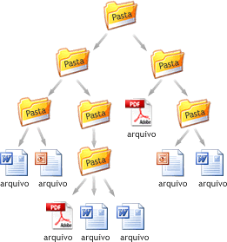
Utilização
Utilização:
Sistemas de arquivos
Banco de dados
Interfaces gráficas
Páginas Web
Fonte: http://uab.ifsul.edu.br/tsiad/conteudo/modulo1/sop/ua/at3/

Slide 6

O Nome Árvore
O porquê do nome...
Fonte: http://uab.ifsul.edu.br/tsiad/conteudo/modulo1/sop/ua/at3/

Slide 7
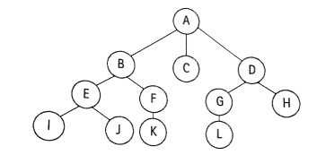
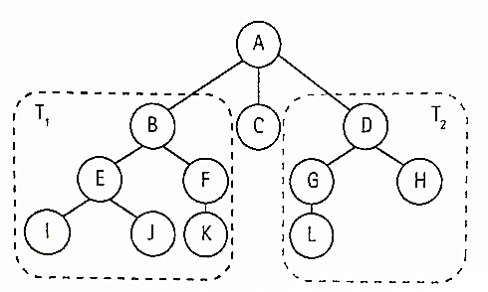
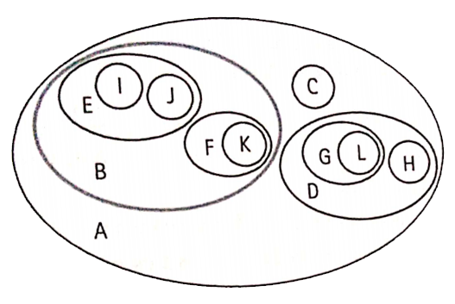
Representações
Por Parênteses Aninhados
Hierárquica
Por Inclusão
T = ( A ( B ( E ( I ) ( J ) ) ( F ( K ) ) ) ( C ) ( D ( G ( L ) ) ( H ) ) )
T = ( A ( B ( E ( I ) ( J ) ) ( F ( K ) ) ) ( C ) ( D ( G ( L ) ) ( H ) ) )
Fonte: Livro Lógica de Programação e estrutura de dados, Sandra Purga e Gerson Rissetti, 3ª Edição

Slide 8
Características de Uma Árvore Hierárquica
Nó
Raiz
Pai e Filho
Irmão
Nível de um nó (Posição hierárquica com relação a raiz)
Altura ou profundidade (grau máximo dos nós)
Folha ou nó terminal
Nó interno
Grau de um nó
Subárvore
Fonte: Livro Lógica de Programação e estrutura de dados, Sandra Purga e Gerson Rissetti, 3ª Edição

Slide 9
Características de Uma Árvore Hierárquica
Raiz
Nó
Pai
Filho
Irmãos
Fonte: Livro Lógica de Programação e estrutura de dados, Sandra Purga e Gerson Rissetti, 3ª Edição

Slide 10
Características de Uma Árvore Hierárquica
Nível 0
Nível 1
Nível 2
Nível 3
Fonte: Livro Lógica de Programação e estrutura de dados, Sandra Purga e Gerson Rissetti, 3ª Edição

Slide 11
Características de Uma Árvore Hierárquica
Profundidade 3
Nó Folha
Fonte: Livro Lógica de Programação e estrutura de dados, Sandra Purga e Gerson Rissetti, 3ª Edição

Slide 12
Características de Uma Árvore Hierárquica
Nó interno
Nó interno
Nó interno
Nó interno
Nó interno
Fonte: Livro Lógica de Programação e estrutura de dados, Sandra Purga e Gerson Rissetti, 3ª Edição

Slide 13
Características de Uma Árvore Hierárquica
Grau de um nó
Grau 3
Grau 0
Grau 2
Grau 2
Grau 1
Grau 1
Grau 1
Fonte: Livro Lógica de Programação e estrutura de dados, Sandra Purga e Gerson Rissetti, 3ª Edição

Slide 14
Características de Uma Árvore Hierárquica
Subárvore
Subárvore à
Esquerda de A
Subárvore à
Direita
de A
Fonte: Livro Lógica de Programação e estrutura de dados, Sandra Purga e Gerson Rissetti, 3ª Edição

Slide 15
[Nome do curso]
[Nome do palestrante] [Posição]
Aula 7 | Etapa 14:
Árvores
[Nome da aula]
Utilização da classe ArvoreBinaria

Slide 16
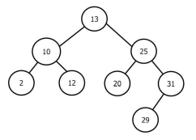
Árvore Binária De Exemplo
Pré-ordem: 13, 10, 2, 12, 25, 20, 31, 29
In-ordem: 2, 10, 12, 13, 20, 25, 29, 31
Pós-ordem: 2, 12, 10, 20, 29, 31, 25, 13

Slide 17

Árvore Binária De Exemplo
Pré-ordem: 13, 10, 2, 12, 25, 20, 31, 29
In-ordem: 2, 10, 12, 13, 20, 25, 29, 31
Pós-ordem: 2, 12, 10, 20, 29, 31, 25, 13

Slide 18
Árvore Binária De Exemplo
Pré-ordem: 13, 10, 2, 12, 25, 20, 31, 29, 32
In-ordem: 2, 10, 12, 13, 20, 25, 29, 31, 32
Pós-ordem: 2, 12, 10, 20, 29, 32, 31, 25, 13

Slide 19
[Nome do curso]
[Nome do palestrante] [Posição]
Aula 7 | Etapa 2:
Árvores
[Nome da aula]
Explicação teórica de Árvore de Busca Binária

Slide 20
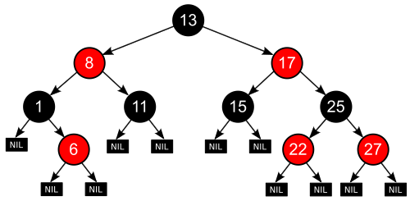
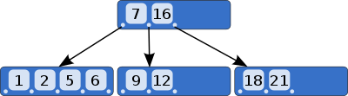
Tipos de Árvores
Árvore Binária
Árvore AVL
Árvore Ordenada
Árvore Rubro-Negra
Árvore 2-3
Árvore 2-4
Árvore B
Árvore B+
Árvore Hiperbólica
Fonte: https://pt.wikipedia.org/wiki/%C3%81rvore_(estrutura_de_dados)

Slide 21
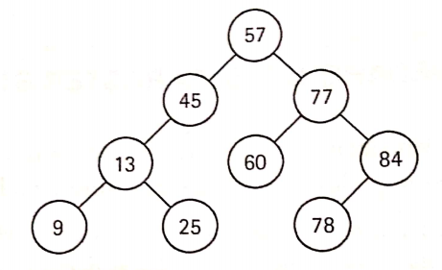
Árvore Binária
Posição dos nós
Maiores à direita
Menores à esquerda
Fonte: Livro Lógica de Programação e estrutura de dados, Sandra Purga e Gerson Rissetti, 3ª Edição

Slide 22
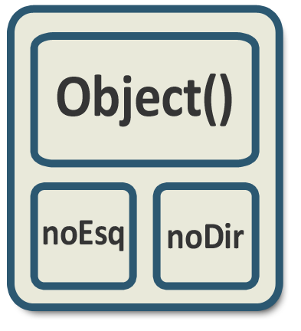
Nó da Árvore Binária

Slide 23
Nó da Árvore Binária
null
null
null
null
null
null
null
null

Slide 24
[Nome do curso]
[Nome do palestrante] [Posição]
Aula 7 | Etapa 3:
Árvores
[Nome da aula]
A interface Comparable

Slide 25
Árvore Binária
Última Aula:
Posição dos nós
Maiores à direita
Menores à esquerda
Fonte: Livro Lógica de Programação e estrutura de dados, Sandra Purga e Gerson Rissetti, 3ª Edição

Slide 26
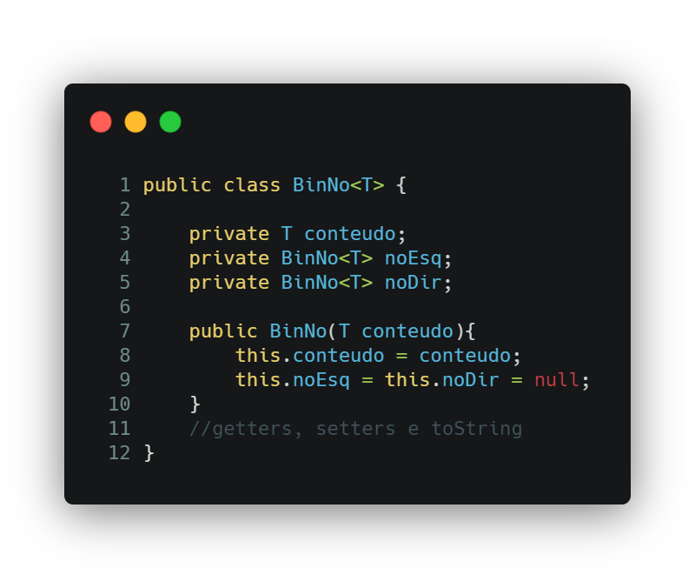
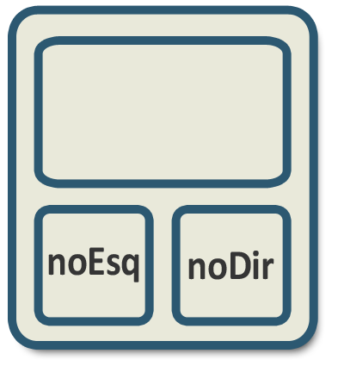
Nó da Árvore Binária
conteudo
Fonte: Livro Lógica de Programação e estrutura de dados, Sandra Purga e Gerson Rissetti, 3ª Edição

Slide 27
Nó da Árvore Binária
Como vou saber se o conteúdo 1
é menor ou maior que o conteúdo2?
conteudo1
conteudo2
<
Verdadeiro ou Falso?
O conteúdo do nó tem de ser
Comparável...

Slide 28
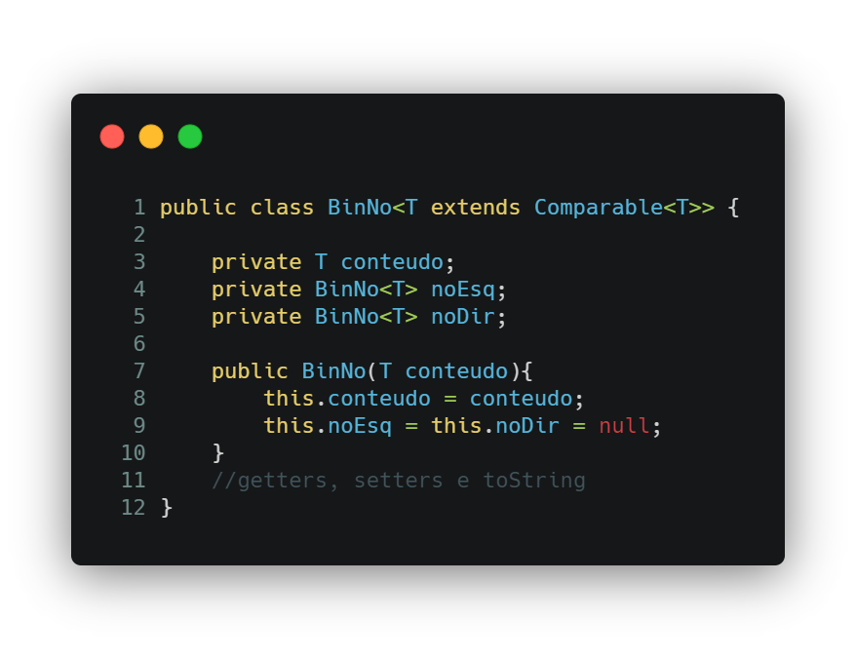
Nó da Árvore Binária
conteudo

Slide 29
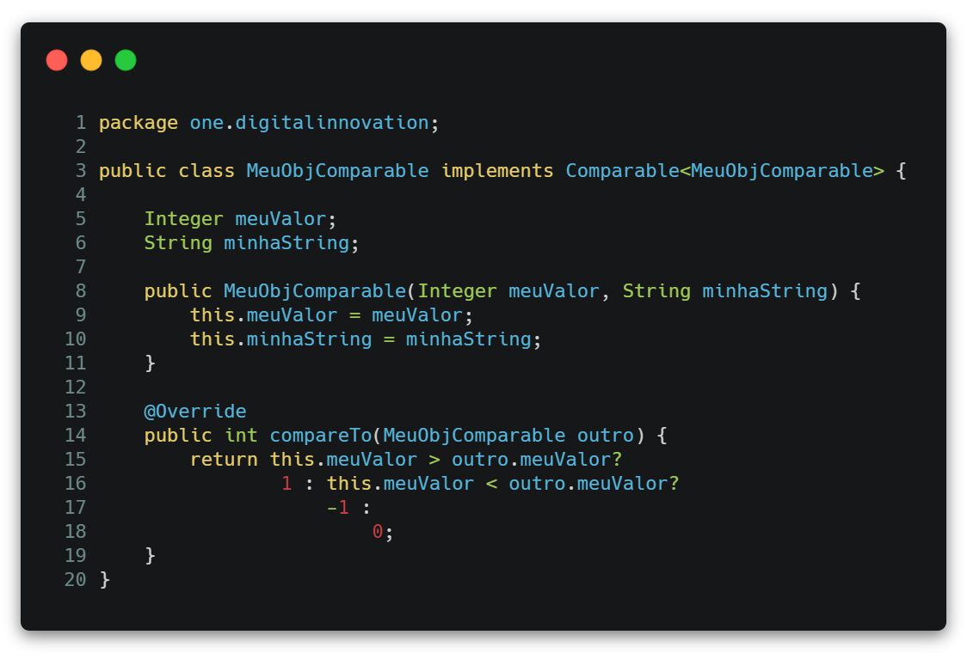
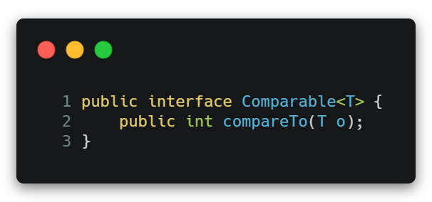
A Interface Comparable

Slide 30
[Nome do curso]
[Nome do palestrante] [Posição]
Aula 7 | Etapa 4:
Árvores
[Nome da aula]
Explicando operações básicas em árvores de busca binária

Slide 31
Árvore Binária
Última Aula:
Posição dos nós
Maiores à direita
Menores à esquerda
Fonte: Livro Lógica de Programação e estrutura de dados, Sandra Purga e Gerson Rissetti, 3ª Edição

Slide 32

Inserção
Regra:
Maiores para direita
Menores para esquerda
Fonte: Livro Lógica de Programação e estrutura de dados, Sandra Purga e Gerson Rissetti, 3ª Edição

Slide 33
Inserção
Regra:
Maiores para direita
Menores para esquerda
Fonte: Livro Lógica de Programação e estrutura de dados, Sandra Purga e Gerson Rissetti, 3ª Edição

Slide 34
Inserção
Regra:
Maiores para direita
Menores para esquerda
Fonte: Livro Lógica de Programação e estrutura de dados, Sandra Purga e Gerson Rissetti, 3ª Edição

Slide 35
Inserção
Regra:
Maiores para direita
Menores para esquerda
Fonte: Livro Lógica de Programação e estrutura de dados, Sandra Purga e Gerson Rissetti, 3ª Edição

Slide 36
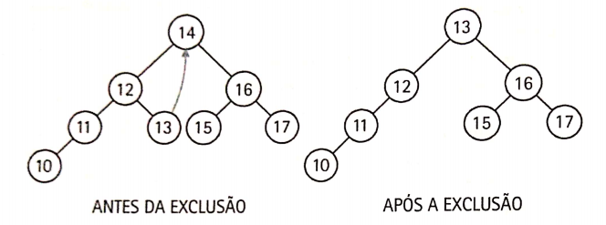
Exclusão
Exclusão da raiz
- Pega o maior elemento da esquerda
Fonte: Livro Lógica de Programação e estrutura de dados, Sandra Purga e Gerson Rissetti, 3ª Edição

Slide 37
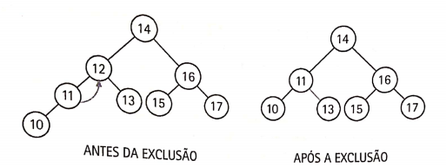
Exclusão
Exclusão de um elemento
- Pega o maior elemento da esquerda
Fonte: Livro Lógica de Programação e estrutura de dados, Sandra Purga e Gerson Rissetti, 3ª Edição

Slide 38
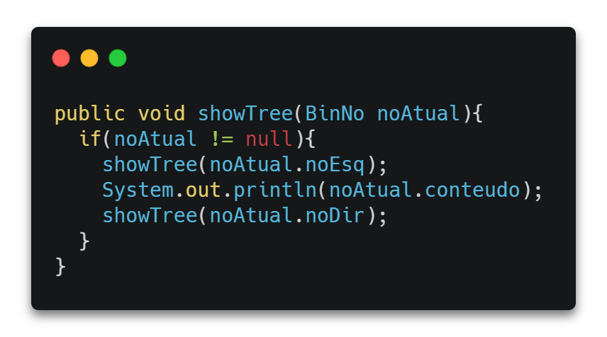
Exibição
Algoritmo Recursivo
Fonte: Livro Lógica de Programação e estrutura de dados, Sandra Purga e Gerson Rissetti, 3ª Edição

Slide 39
[Nome do curso]
[Nome do palestrante] [Posição]
Aula 7 | Etapa 5:
Árvores
[Nome da aula]
Explicando atravessamento em
Árvore

Slide 40
Atravessamento
Em Árvore
Tipos de atravessamentos:
IN-ORDEM
PRÉ-ORDEM
PÓS-ORDEM
Fonte: Livro Lógica de Programação e estrutura de dados, Sandra Purga e Gerson Rissetti, 3ª Edição

Slide 41
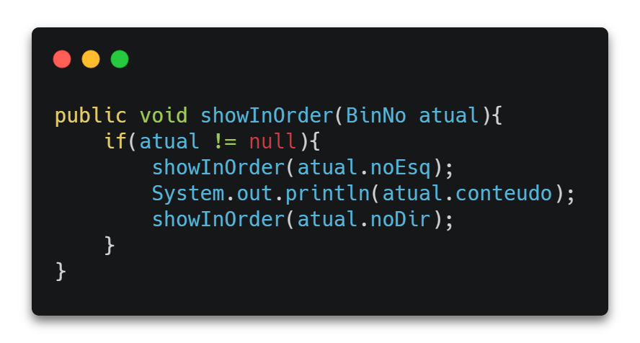
Atravessamento IN-ORDEM
Saída:
2, 10, 12, 13, 20, 25, 29 e 31
Fonte: Livro Lógica de Programação e estrutura de dados, Sandra Purga e Gerson Rissetti, 3ª Edição

Slide 42
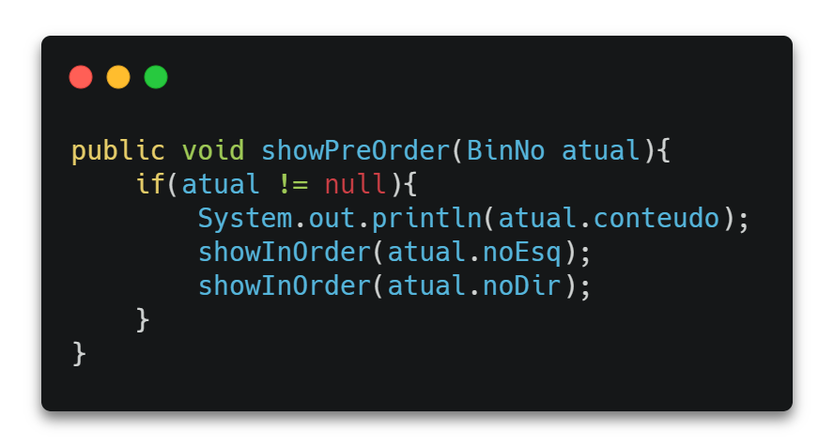
Atravessamento PRÉ-ORDEM
Saída:
13, 10, 2, 12, 25, 20, 31 e 29
Fonte: Livro Lógica de Programação e estrutura de dados, Sandra Purga e Gerson Rissetti, 3ª Edição

Slide 43
Atravessamento PRÉ-ORDEM
Saída:
13, 10, 2, 12, 25, 20, 31 e 29
1ª
2ª
3ª
4ª
Fonte: Livro Lógica de Programação e estrutura de dados, Sandra Purga e Gerson Rissetti, 3ª Edição

Slide 44
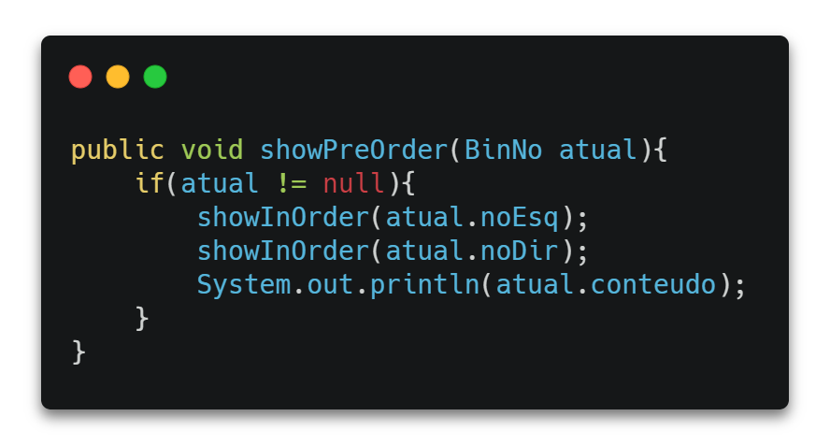
Atravessamento PÓS-ORDEM
Saída:
2, 12, 10, 20, 29, 31, 25 e 13
Fonte: Livro Lógica de Programação e estrutura de dados, Sandra Purga e Gerson Rissetti, 3ª Edição

Slide 45
[Nome do curso]
[Nome do palestrante] [Posição]
Aula 7 | Etapa 6:
Árvores
[Nome da aula]
Implementação da classe BinNo

Slide 46
Nó da Árvore Binária
conteudo

